Slide 1
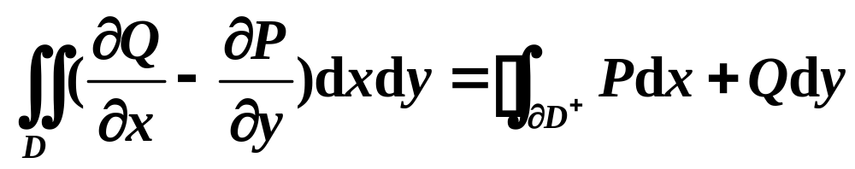
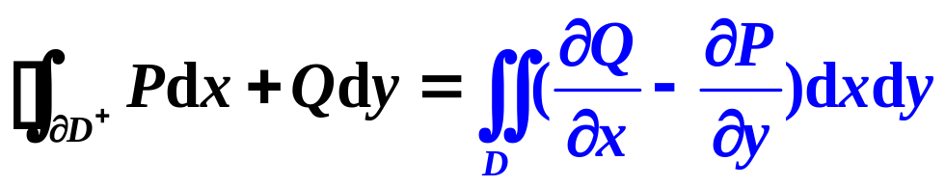
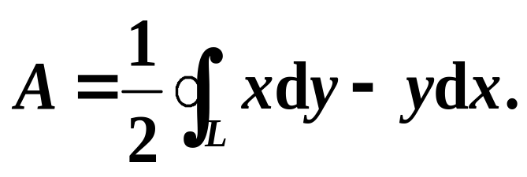

复习
1.二重积分与曲线积分的关系
——格林公式;
2. 格林公式的应用.
(1) 简化计算曲线积分
(2) 利用曲线积分计算平面图形的面积
闭区域D的面积

Slide 2
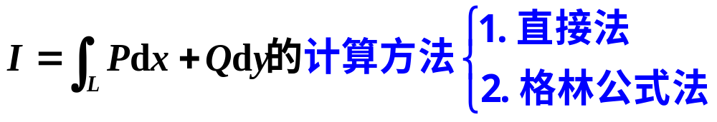
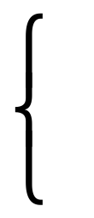
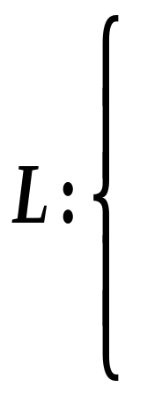
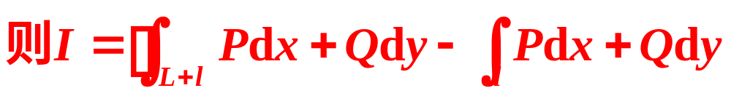




L闭 合
L非 闭
注意定理使用的条件：
有向性；
连续性；
封闭性.

Slide 3
第三节
第十一章
格林公式及其应用
一、格林公式
二、平面上曲线积分与路径无关的
等价条件

Slide 4
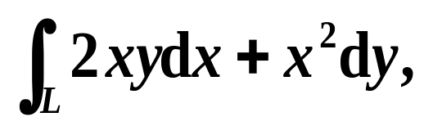
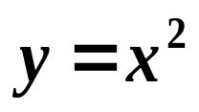
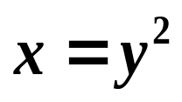

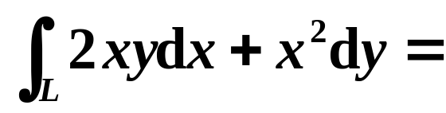


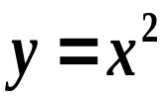

例4
计算
其中L为
回顾
(1)抛物线
上从o(0,0)到B(1,1)的一段弧；
(2)抛物线
上从o(0,0)到B(1,1)的一段弧；
(3)有向折线OAB，
这里OAB依次是(0,0),(1,0)(1,1)；
(4)闭曲线OABO.
y
总结
(1)(2)(3)
(4)
0.
o
x
问题：
起点和
被积函数相同，
终点也相同，
但路径不同而积分结果相同.

Slide 5
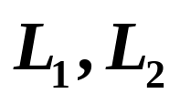


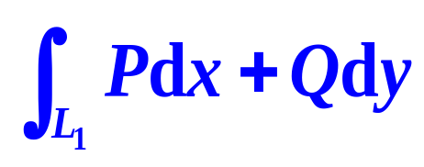
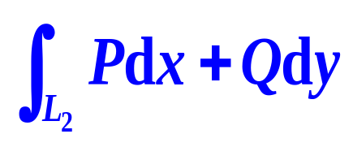



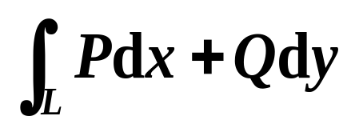
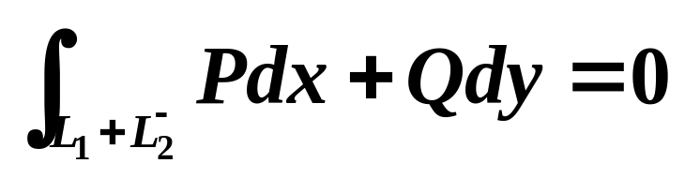

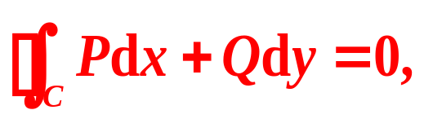

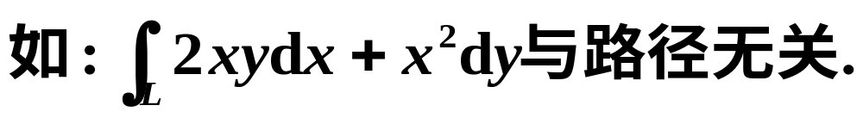
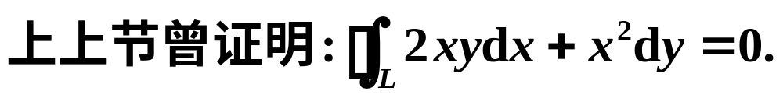
3.平面上曲线积分与路径无关的条件
（一）曲线积分与路径无关的定义
y
如果在区域G内对任意的 有
G
则称曲线积分
o
x
在G内与路径无关.
即只与起点和终点有关.
否则与路径有关.
显然
任意的闭曲线

Slide 6



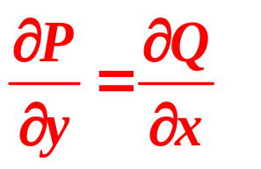

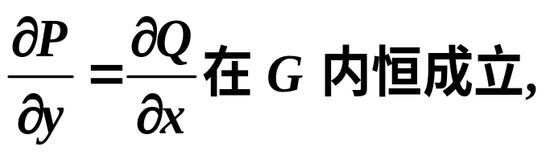



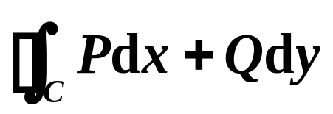

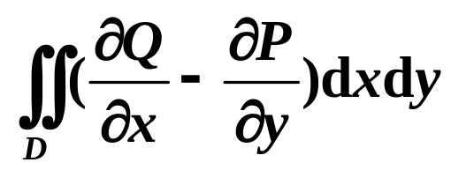

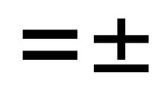
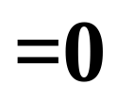
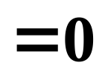

(二）曲线积分与路径无关的条件
证明:
充分性
充分性得证

Slide 7


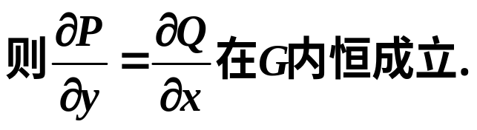

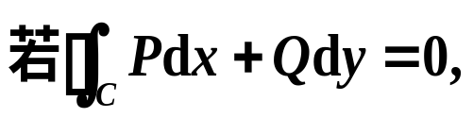


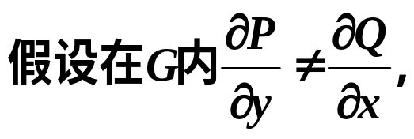

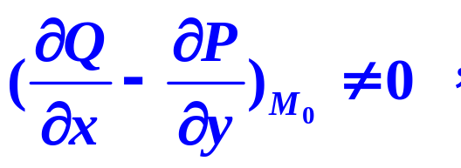
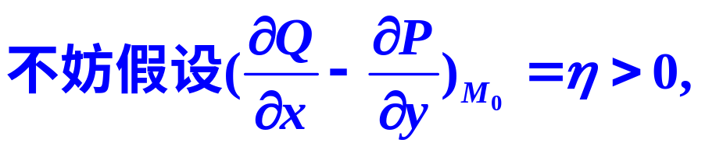

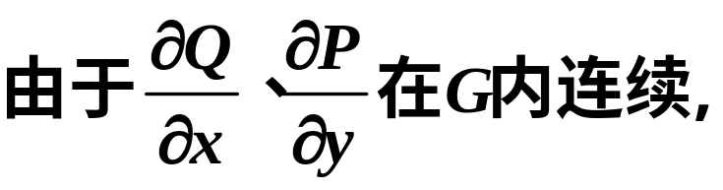
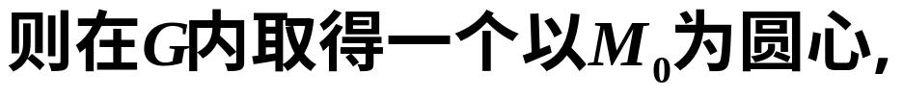

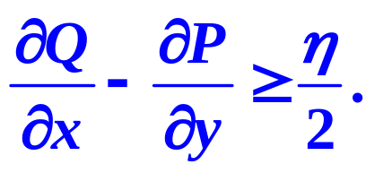
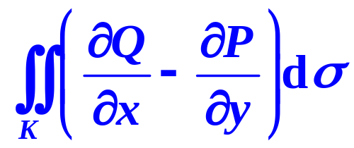
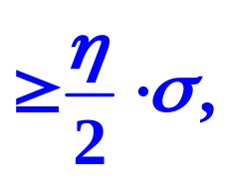
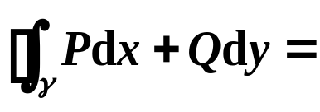
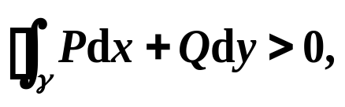

下面证明必要性
反证法
☻
♫♫♫♫♫♫♫
证毕

Slide 8
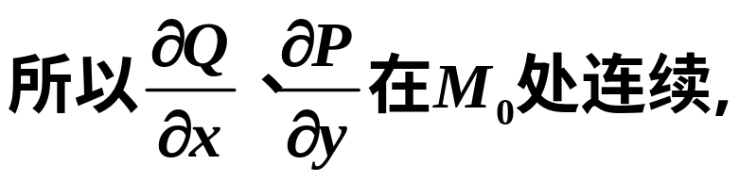
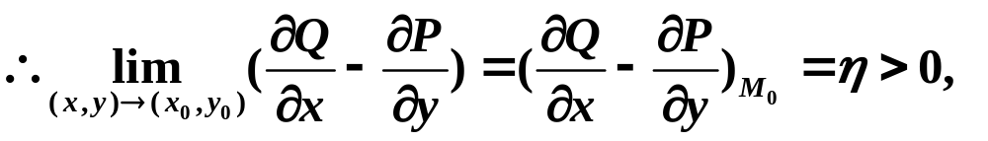
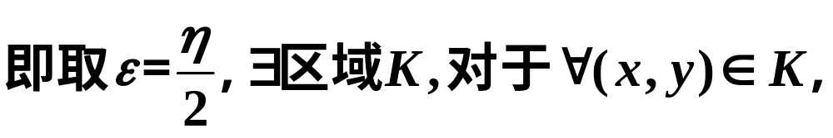
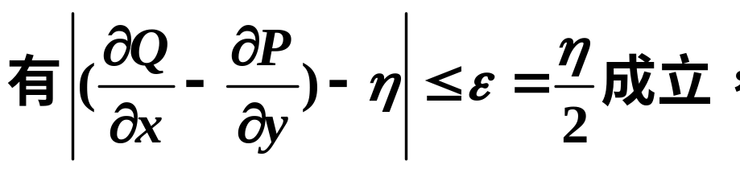
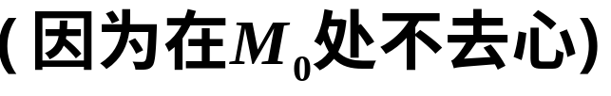
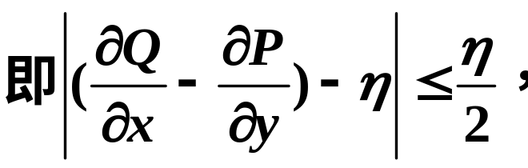
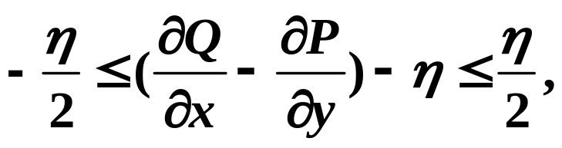
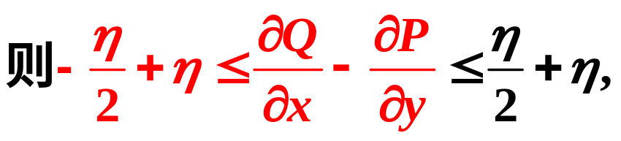
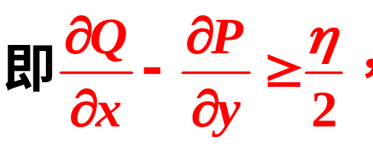
☺

Slide 9


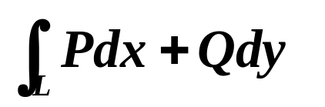
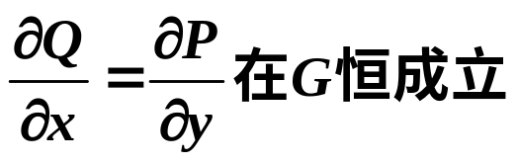







有关定理的说明：
1.定理的成立有两个条件：
两条件缺一不可
●
在G内与路径无关
●
其中
的起点和
终点分别相同，
只是路径不同.
2.定理的用途：
可以判定线积分是否与路径无关及简化计算线积分(更换路径)

Slide 10
















例1
计算
其中L
为由点O(0,0)到点A(1,1)的曲线
解
因为
则
在 平面上成立.

Slide 11












选择如图所示的路径
选择新路径应注意：
（1）新路径的起点与终点不变
（2）新路径
（3）一般选与坐标轴平行的新路径

Slide 12





说明：1.四个等价命题
与路径无关的四个等价命题
条件
在单连通区域G上P(x,y),Q(x,y)具有连续的
一阶偏导数，
则以下四个命题等价.
等
价
命
题
(1)在G内
与路径无关，
(2)在G内存在u(x,y),
使
(3)在G内，
(4)
闭曲线

Slide 13






闭合
补充曲线后用格林公式或直接计算
非闭
闭合
注意条件
非闭

